Slide 1

Глава 2. Экономика домохозяйства
12. Рынок труда

Slide 2
Рынок труда
(labor market) — сфера устойчивого обмена услуг труда на заработную плату между продавцами и покупателями.

Slide 3
Особенности рынка труда
На рынке труда продаются и покупаются только услуги труда, а не сами работники.
Рынок труда очень разнородный: спрос предъявляется на трудовые услуги разного уровня квалификации и различается по своей географии.
Приобретение услуги труда подразумевает возникновение длительных отношений между покупателем и продавцом.
Зарплата — цена услуг труда — является наименее гибкой из всех цен в экономике.

Slide 4
Экономически активное население
(рабочая сила, labor force) — часть населения, способная к участию в производительном труде.
Рабочая сила состоит из:
занятых (employed)
безработных (unemployed)

Slide 5
Занятые
все, кто выполняет оплачиваемую и неоплачиваемую работу по найму, приносящую доход;
лица, которые временно отсутствуют на работе (по болезни, уходу за ребенком и пр.);
лица, работающие на семейных предприятиях;
лица, занятые в домашнем хозяйстве производством товаров и услуг для реализации на рынке.

Slide 6
Безработные
— проживающие на территории страны трудоспособные граждане,
не имеющие работы и заработка (трудового дохода),
ищущие работу и зарегистрированные в центре занятости по месту жительства;
готовые приступить к работе.

Slide 7
Спрос на труд
(demand for labor) — объем услуг труда, который производители готовы приобрести при существующих ценах на труд.
Цена услуг труда — это зарплата.

Slide 8
Предельный продукт труда
Предельный продукт труда (marginal product of labor, MPL) — увеличение объема производства в результате найма дополнительного работника.
Стоимость предельного продукта труда (value of marginal product of labor, VMPL) — произведение предельного продукта труда на его цену.

Slide 9
Правила спроса на труд
Спрос на труд растет, и фирмы нанимают работников, если доход от предельного продукта труда больше зарплаты.
Спрос на труд сокращается, и фирмы увольняют работников, если доход от предельного продукта труда меньше зарплаты.
Когда доход от предельного продукта труда равен зарплате, фирма максимизирует прибыль и предъявляет максимальный спрос на труд.

Slide 10
Предложение труда
(supply of labor) — объем услуг труда, который домохозяйства готовы предложить на рынок при существующих зарплатах.

Slide 11
Факторы, влияющие на предложение труда
Размер трудовых ресурсов
Миграция населения
Уровень зарплаты
Предпочтения между трудом и досугом

Slide 12
Предложение труда
Зарплата, тыс.р.
S
Эффект дохода > эффекта замещения
W_{e}
Эффект дохода = эффекту замещения
Эффект дохода < эффекта замещения
Часы на работу
L_{e}

Slide 13

Заработная плата
(wage, salary) — вознаграждение в денежной или натуральной форме, которое выплачивается наемному работнику за использование его труда.

Slide 14
Равновесие на рынке труда
Функции спроса на труд со стороны одной фирмы и в экономике в целом одинаковы.
Функции предложения труда домохозяйствам и экономике в целом различны.
Зарплата равна стоимости предельного продукта труда.

Slide 15
Равновесие на рынке труда
Зарплата, тыс. р.
D
S
Избыток труда (безработица)
B
C
А
A
D
F
Дефицит труда
Количество работников,
тыс. человек

Slide 16
Карта мира — трудовые ресурсы
Источник: D. Smith, Dan. Penguin State of the World Atlas, Seventh Edition, 2003

Slide 17
Стимулирование труда
Компенсационный пакет (compensation package) — совокупность вознаграждений, которые предоставляются наемному работнику.
Базовая зарплата (base salary) — гарантированная компенсация работнику за его труд.
Бонусы (bonuses) — побудительные выплаты в форме дополнительного вознаграждения за результативность труда.
Бенефиты (benefits) — социальные пособия работникам, не связанные с количеством и качеством их труда.

Slide 18
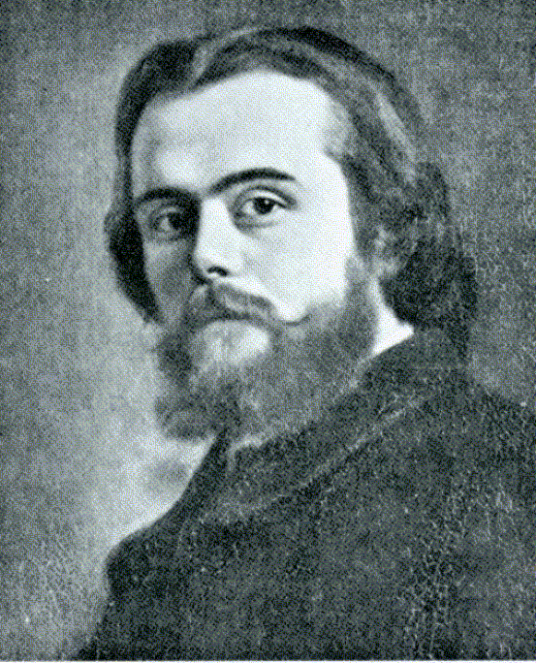
Леон Вальрас
(1815—1910), швейцарский экономист, создал модель общего равновесия в экономике. В книге “Элементы чистой экономики” (1874) построил систему уравнений общего конкурентного равновесия и доказал существование ее решения.
"Чистая политическая экономия — это, по существу, теория определения цен при гипотетическом режиме совершенной свободной конкуренции".

Slide 19
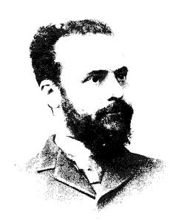
Вильфредо Парето
(1848—1923), итало-швейцарский экономист и социолог. Автор "Курса политической экономии" (1897), в котором развил идею общего равновесия.
Парето-оптимум (Pareto-optimum) —состояние экономики, при котором достигается максимальный уровень благосостояния и общество признает распределение доходов и ресурсов эффективным и справедливым.

Slide 20
Выводы (1)
Рынок труда — это сфера устойчивого обмена между продавцами услуг труда и их покупателями за заработную плату.
Население, участвующее на рынке труда в качестве продавца или покупателя, считается экономически активным.
Те, кто находит работу, становятся занятыми, остальные остаются безработными.
Спрос на труд — это объем услуг труда, который производители готовы приобрести при существующих ценах на труд (зарплатах).

Slide 21
Выводы (2)
Предложение труда — это объем услуг труда, который домохозяйства готовы предложить на рынок при существующих ценах на труд (зарплатах).
Равновесие на рынке труда показывает количество работников, которые будут наняты, и уровень их заработной платы — материального вознаграждения наемному работнику за использование его труда.

